Slide 1

«3 ЭТАЖ»
В Этом выпуске :
День Знаний
Акция «Чистое Онего»
«День Рождения колледжа»
- «День здоровья»

Slide 2
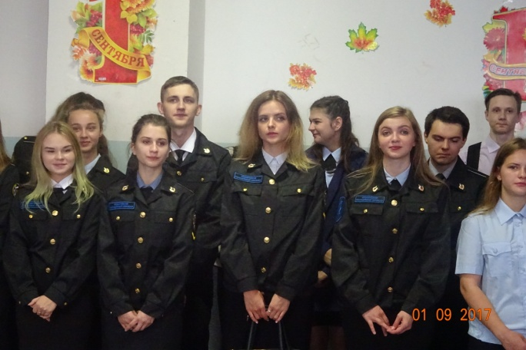
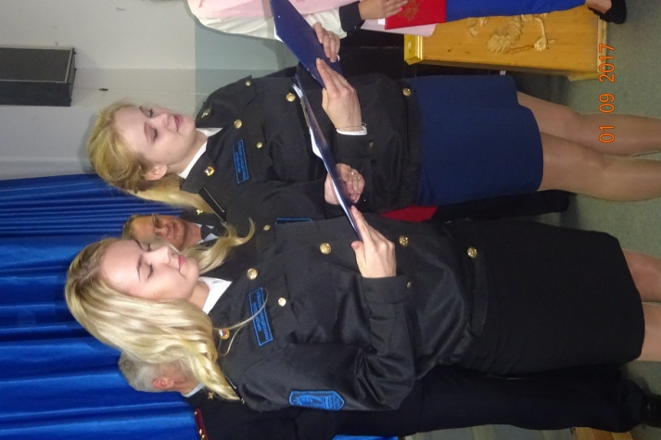
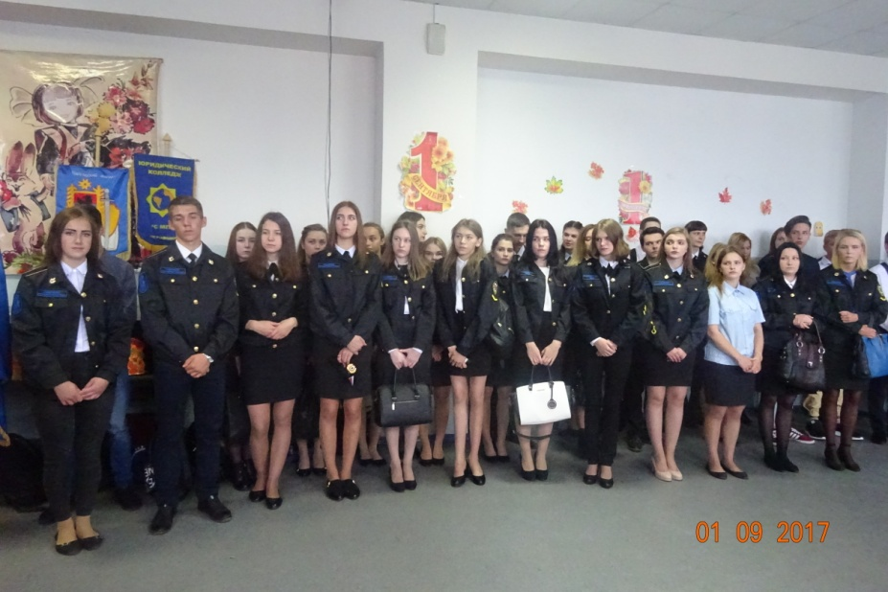
День знаний
1 сентября 2017 г. в колледже прошла торжественная линейка, посвященная Дню знаний. Ведущими мероприятия были Алеева Алина, студентка второго курса и студентка третьего курса , Именной стипендиат Республики Карелия -Сюкалина Ульяна .
На линейке присутствовали первокурсники, студенты 2 и 3 курса, преподаватели , сотрудники колледжа и почетные гости, а именно: полковник милиции, вице-председатель Совета ветеранов МВД и внутренних войск по Республике Карелия Стёпин Геннадий Иванович, директор Муниципальной школы №6 Сиротин Владимир Геннадьевич, старший лейтенант Управления Федеральной Службы безопасности по РК Расторгуев Степан Валерьевич, исполняющая обязанности начальника Бюджетного Управления Министерства Финансов РК Гехт Александра Николаевна.

Slide 3
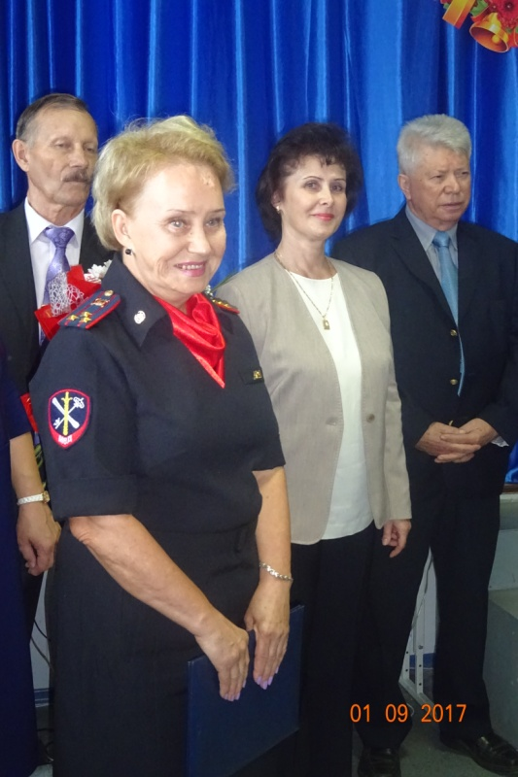
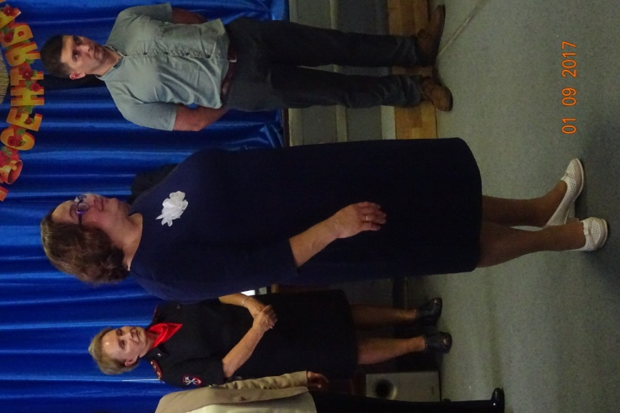
Всех студентов с началом учебного года поздравили: директор Карельского филиала ЧУ ПО ЮПК
Михеева Галина Александровна и завуч Куванина Татьяна Дмитриевна.

Slide 4
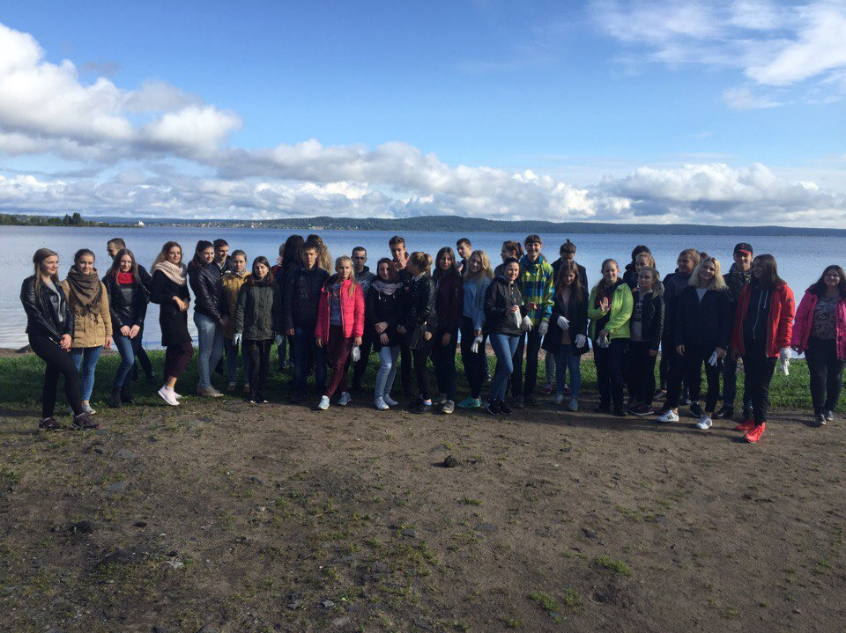
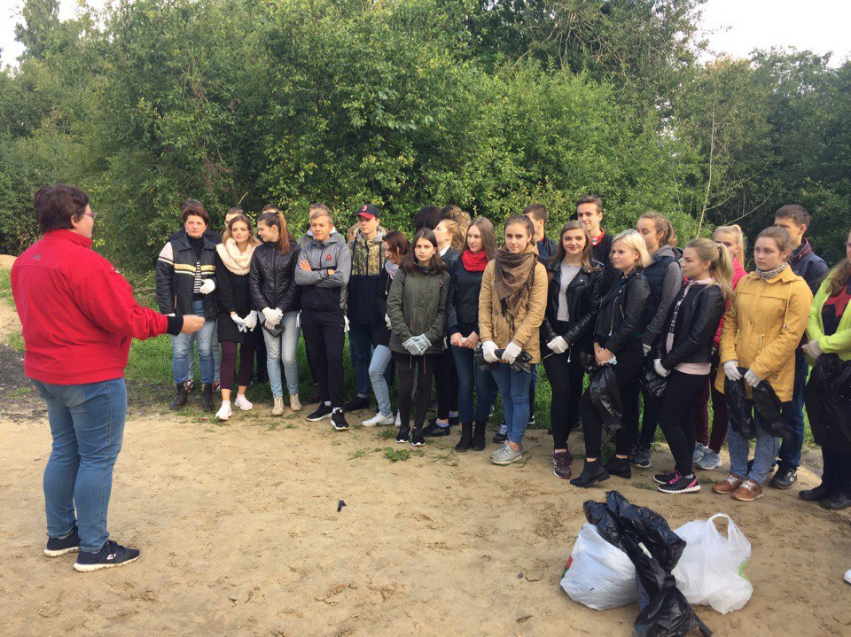
Акция «Чистое Онего»
Студенты первого курса и кураторы групп 9 сентября 2017 года приняли участие в экологической акции "Чистое Онего" по уборке побережья Онежского озера.
Акция организована активистами Общероссийского Народного фронта в рамках проекта «Генеральная уборка»

Slide 5
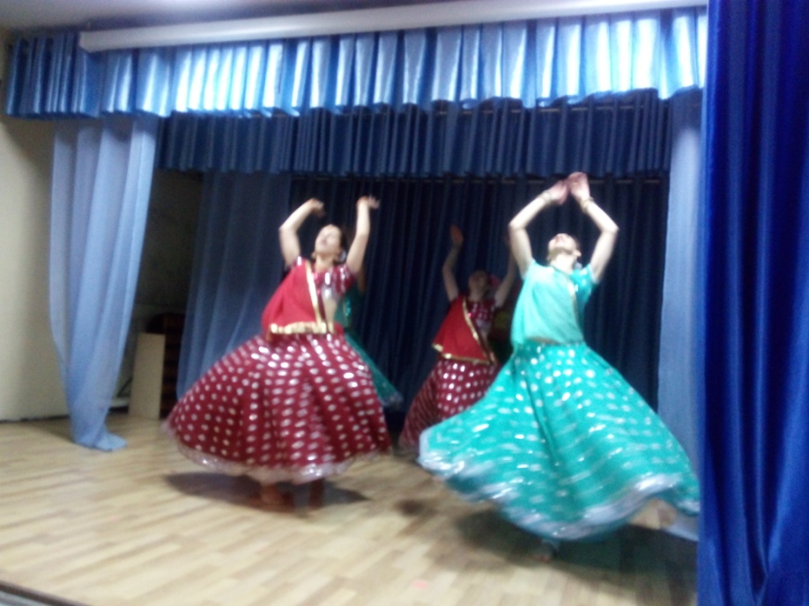
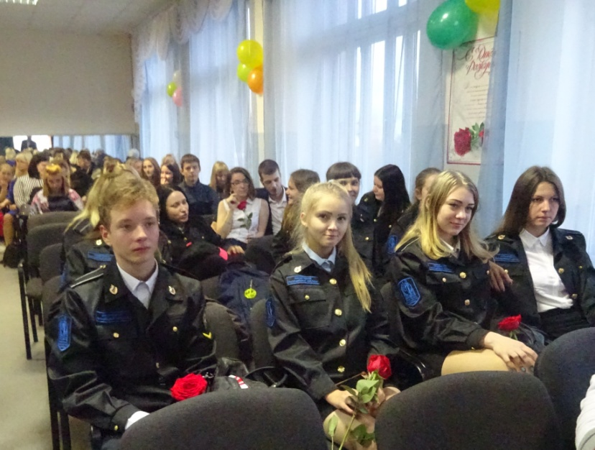
День Рождения колледжа и День учителя !
2 Октября 2017 года в ЧУ ПО Юридический полицейский колледж состоялся концерт, посвященный 18-летию Карельского филиала. В этот знаменательный день с поздравлениями выступили: коллектив народного танца «Карельский сувенир» и коллектив индийского танца «Индира», а также порадовали творческими номерами студенты колледжа.

Slide 6
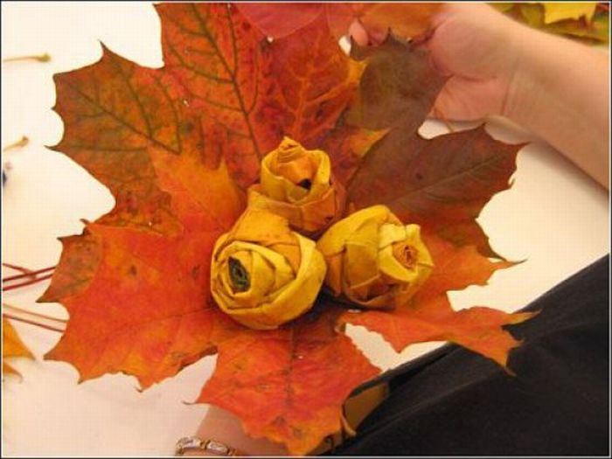
.
В завершении концерта прошло награждение участников конкурса «Осенняя композиция».
Студенты всех групп изготовили оригинальные композиции из листьев, шишек, веток деревьев. Члены жюри не смогли выбрать самую лучшую работу, потому что все ребята подошли творчески к заданию, и все композиции получились очень яркими и оригинальными!

Slide 7
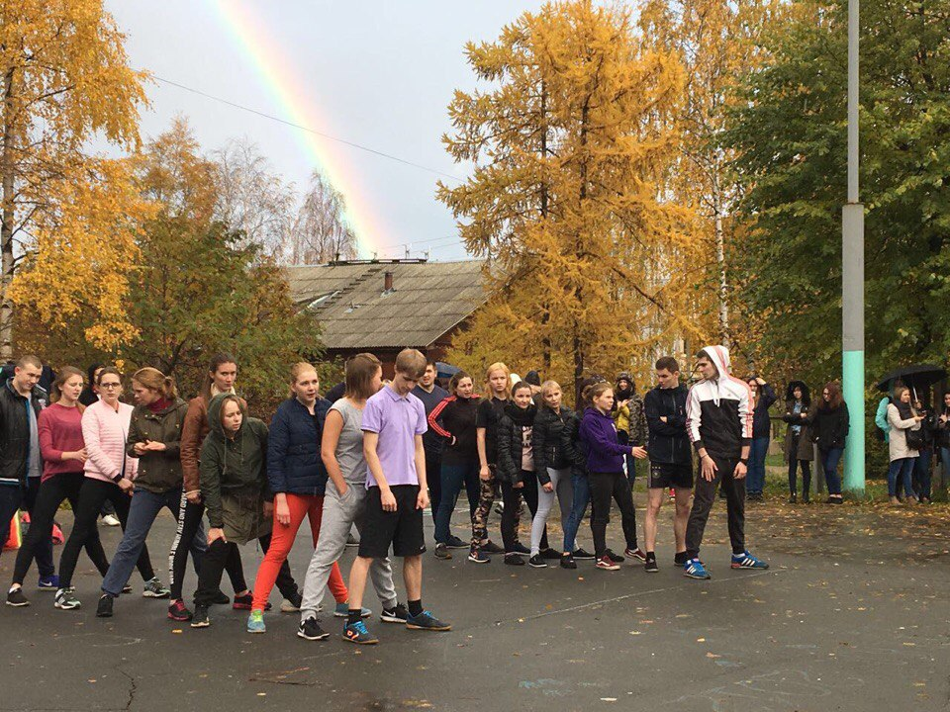
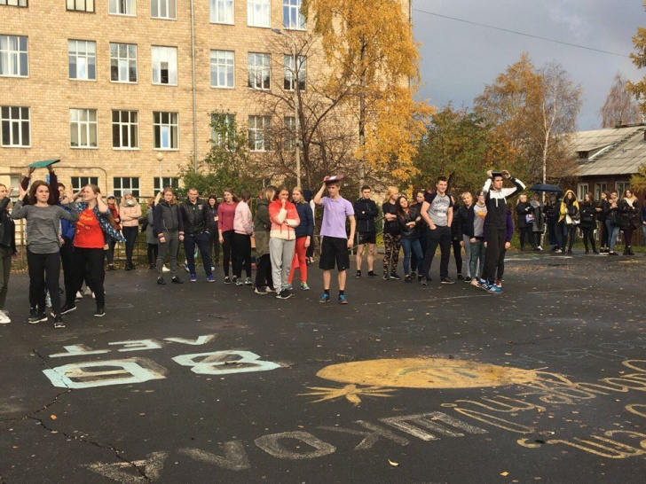
День Здоровья в колледже !
Что такое «День здоровья»?
Обычный день 12.10.2017
Перед лекциями студенты собрались на стадионе колледжа, под энергичную музыку размялись, приняли участие в беговых эстафетах, в которых победила..?
Правильно !!!
Дружба;)

Slide 8
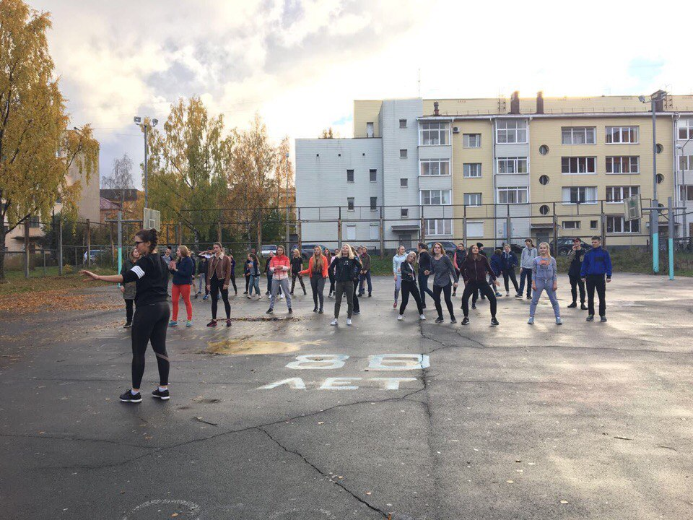
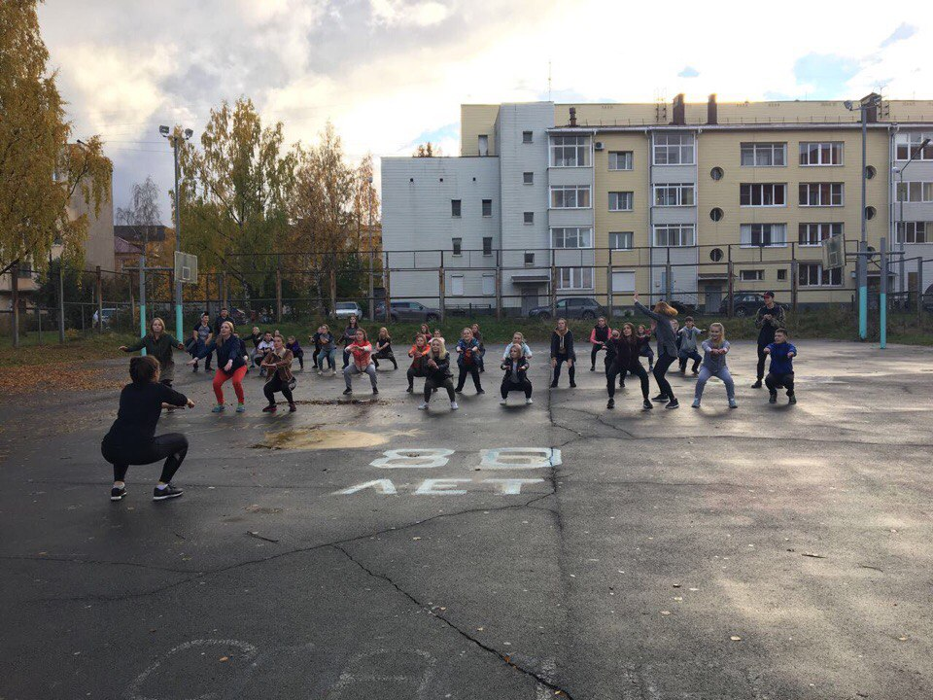
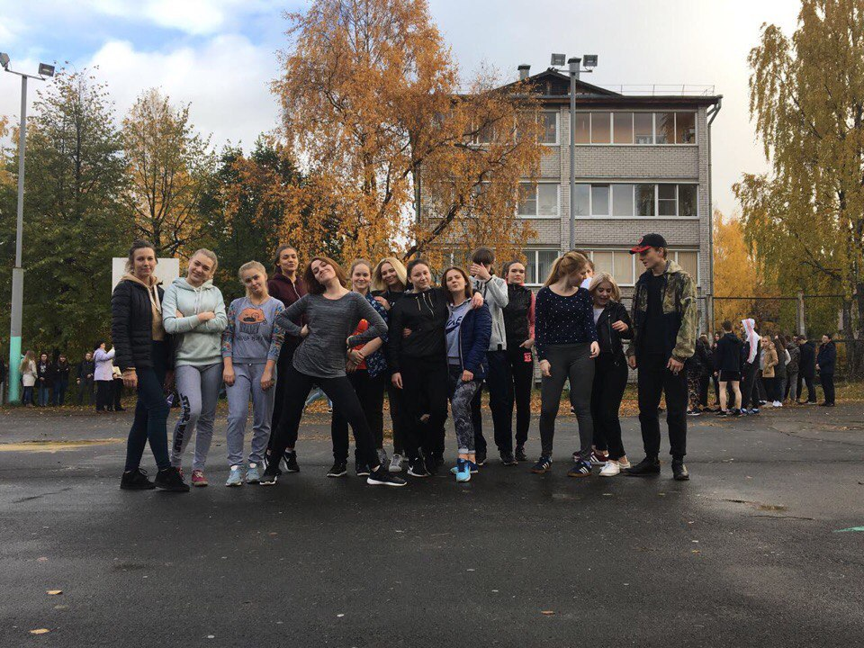
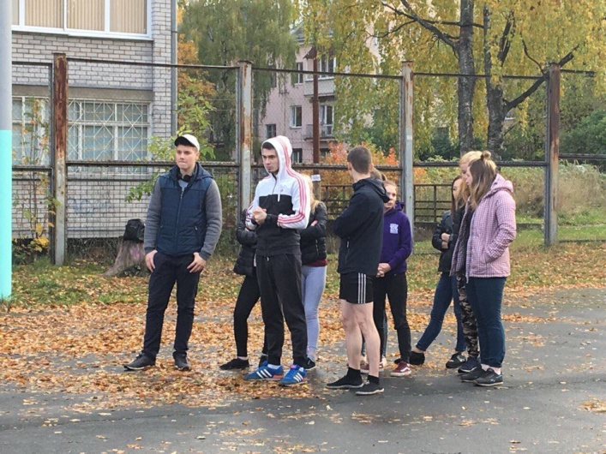
Приседали под знаменитый трек «Bring-sally-Up»

Slide 9
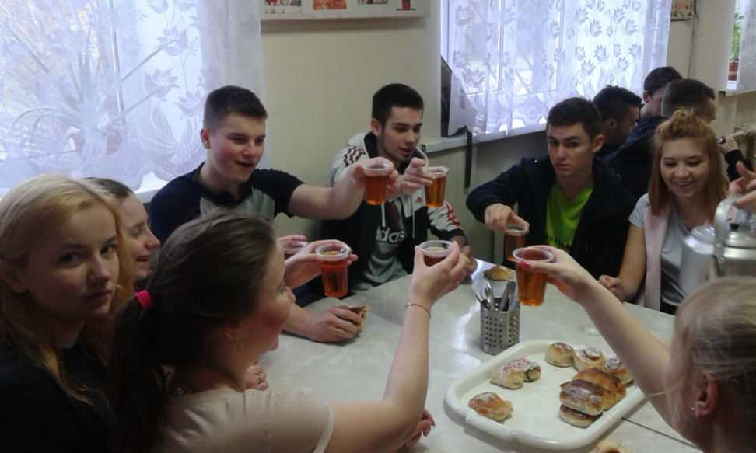
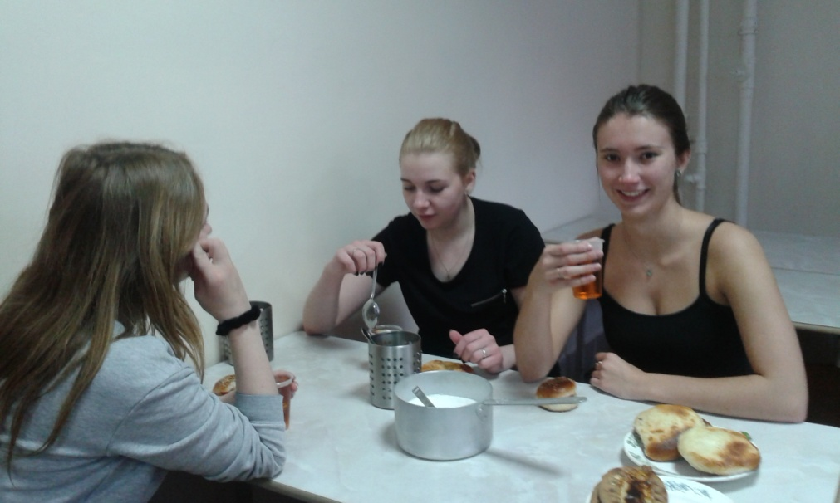
В завершении - чаепитие с булочками.
День прошёл весело, дружно и уютно, ведь мы - маленькая семья!
ЧУ ПО Юридический полицейский колледж!
Читайте в группе вк:https://vk.com/club153643928

